Slide 2
Vjernički život Židova
-”Šema Jisrael” – („Čuj Izraele”) – molitva koja sadržava bit židovske vjere

Slide 3
⁴»Čuj, Izraele! Jahve je Bog naš, Jahve je jedan!
⁵ Zato ljubi Jahvu, Boga svoga, svim srcem svojim,
svom dušom svojom i svom snagom svojom!
⁶ Riječi ove što ti ih danas naređujem neka ti se urežu u srce.
⁷ Napominji ih svojim sinovima. Govori im o njima kad sjediš u svojoj kući i kad ideš putem; kad liježeš i kad ustaješ.
⁸ Priveži ih na svoju ruku za znak i neka ti budu kao zapis među očima!
⁹ Ispiši ih na dovratnicima kuće svoje i na vratima svojim!
Pnz 6, 4-9

Slide 4
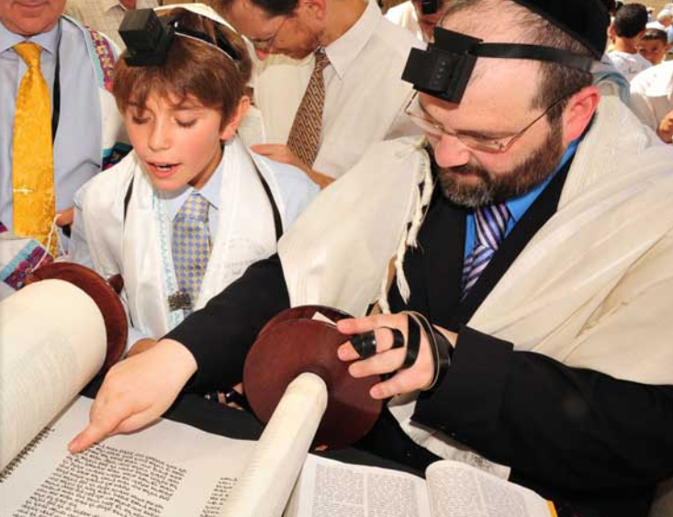
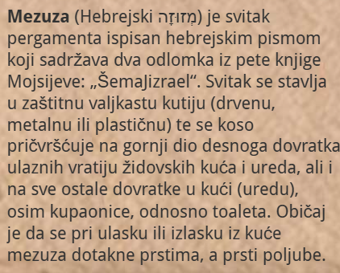

Slide 5
Vjernički život Židova
-”Šema Jisrael” – („Čuj Izraele”) – molitva koja sadržava bit židovske vjere
-(vjernička) punoljetnost:
-dječaci
s 13. god. (Bar micva = „sin zapovijedi”)
-djevojčice
s 12. god (Bat micva=„kći zapovijedi”)
-molitva
- muškarci tri puta, žene dva puta dnevno
-dok moli na glavu stavlja kapicu ili šešir u znak poštovanja Boga
-molitveni šal (ujutro), molitveno remenje (radnim danom)
- moli se licem okrenut prema Jeruzalemu

Slide 6
-šabat (subota) – sjećanje na Božje stvaranje svijeta i izlazak iz ropstva
- dan molitve, obiteljskoga objeda, pjesme
- dan kada se ne radi
-blagdani:
-Pasha –
-Pedesetnica (Šavuot)
-Dan pomirenja (Jom kipur)
-Roš hašanah
-Purim
-Hanuka
-Sukot
-Šabat

Slide 7
-košer hrana = čista hrana
-hrana priređena u skladu sa židovskim propisima:
-ne jedu zajedno mesne i mliječne proizvode, dopuštene vrste mesa – janjetina, govedina, piletina, ne jedu voće s drveta mlađe od četiri godine
-vjeruju u uskrsnuće mrtvih i Božji sud
-hram – središnje mjesto židovskog kulta više ne postoji, ostao samo Zapadni zid, „Zid plača”

Slide 8
